Slide 1
第一章 初始MyBatis

Slide 2
本章任务
搭建MyBatis开发环境
完成对用户表、供应商表的简单查询操作
Notes:
教学指导：

Slide 3


本章目标
理解数据持久化概念和ORM原理
理解MyBatis的概念以及优点特性
搭建MyBatis环境
了解MyBatis与JDBC的区别与联系
理解核心类的作用域和生命周期
掌握全局配置文件结构内容
Notes:
教学指导：

Slide 4

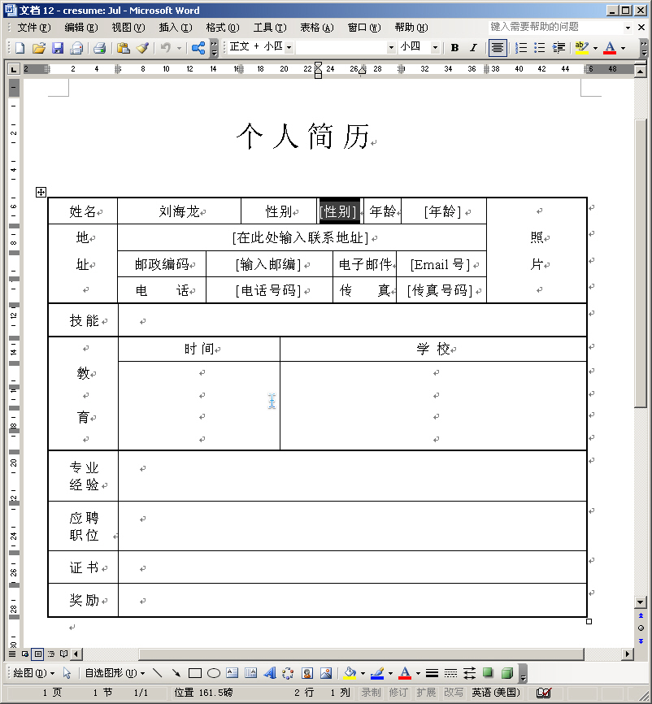
为什么需要框架技术
问题
如何更快更好地写简历？
使用word简历模板
思考
使用模板有什么好处呢？
不用考虑布局、排版等，提高效率
可专心在简历内容上
结构统一，便于人事阅读
新手也可以作出专业的简历
Notes:
教学指导：

Slide 5
框架技术
框架技术
是一个应用程序的半成品
提供可重用的公共结构
按一定规则组织的一组组件
分析优势
不用再考虑公共问题
专心在业务实现上
结构统一，易于学习、维护
新手也可写出好程序
Notes:
教学指导：

Slide 6

主流框架介绍3-1
MVC设计模式的实现
拦截器
可变和可重用的标签
ORM，简化数据库操作
DAO层
Notes:
教学指导：

Slide 7

主流框架介绍3-2
依赖注入容器 / AOP实现
声明式事务
简化Java EE应用
黏合剂，将大家组装到一起
Spring MVC
结构最清晰的MVC Model2实现
高度可配置，支持多种视图技术
定制化开发
Notes:
教学指导：

Slide 8

主流框架介绍3-3
半自动化的ORM实现
DAO层
动态SQL
小巧灵活、简单易学
Notes:
教学指导：

Slide 9
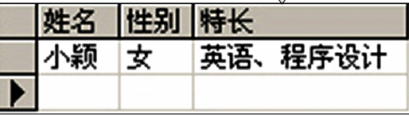
持久化与ORM2-1
持久化是程序数据在瞬时状态和持久状态间转换的过程
内存
姓名：小颖
性别：女
特长：英语
JDBC
…
Stmt.execute(＂…＂)
…
持久状态

Slide 10
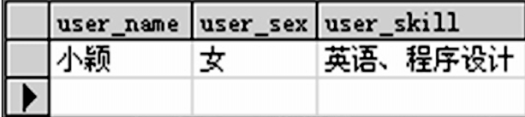
持久化与ORM2-2
User对象
ORM（Object Relational Mapping）
编写程序的时候，以面向对象的方式处理数据
保存数据的时候，却以关系型数据库的方式存储
ORM解决方案包含下面四个部分
在持久化对象上执行基本的增、删、改、查操作
对持久化对象提供一种查询语言或者API
对象关系映射工具
提供与事务对象交互、执行检查、延迟加载以及其他优化功能
name：小颖
sex：女
skill：英语、程序设计
属性 | 字段
name | user_name
sex | user_Sex
skill | user_skill
对象-关系映射

Slide 11
MyBatis简介
MyBatis前身是iBatis，本是Apache的一个开源的项目
官方网站
http://mybatis.org
ORM框架
实体类和SQL语句之间建立映射关系
特点
基于SQL语法，简单易学
能了解底层封装过程
SQL语句封装在配置文件中，便于统一管理与维护，降低程序的耦合度
方便程序代码调试
Notes:
教学指导：

Slide 12

搭建MyBatis开发环境
使用MyBatis的开发步骤
下载mybatis-3.2.2.jar包并导入工程
编写MyBatis核心配置文件(configuration.xml)
创建实体类-POJO
DAO层-SQL映射文件(mapper.xml)
创建测试类
读取核心配置文件mybatis-config.xml
创建SqlSessionFactory对象，读取配置文件
创建SqlSession对象
调用mapper文件进行数据操作
演示示例1：查询用户表记录数
Notes:
教学指导：
搭建MyBatis环境，老师做出基于Mybatis实现的SMBMS系统的用户表记录数的查询
注意：
1、在操作过程中，讲解如何引入jar文件到项目工程中，并且如何引入查看框架源码包
（log4j-1.2.16.jar mybatis-3.2.2.jar mybatis-3.2.2-sources.jar mysql-connector-java-5.1.0-bin.jar）
2、讲解 dtd文件的引入
通过这个案例总结：
总体来说 MyBatis 主要完成两件事情
根据 JDBC 规范建立与数据库的连接；
通过Annotaion/XML+JAVA反射技术，实现 Java 对象与关系数据库之间相互转化。

Slide 13
与JDBC直观对比
MyBatis将代码分解包装
对数据库的数据源的管理包括事务管理
通过配置文件，管理 SQL 及输入参数的映射
通过配置文件，获取返回结果到 Java 对象的映射

Slide 14
MyBatis框架优缺点
优点
与JDBC相比，减少了50%以上的代码量
最简单的持久化框架，小巧并简单易学
SQL代码从程序代码中彻底分离，可重用
提供XML标签，支持编写动态SQL
提供映射标签，支持对象与数据库的ORM字段映射
缺点
SQL语句编写工作量大，对开发人员有一定要求
数据库移植性差
!
MyBatis专注于SQL本身，是一个足够灵活的DAO层解决方案，适用于性能要求较高或者需求多变的互联网项目
Notes:
教学指导：
通过刚刚的案例，和之前JDBC实现进行对比总结

Slide 15
MyBatis基本要素
MyBatis的核心对象
SqlSessionFactoryBuilder
SqlSessionFactory
SqlSession
mybatis-config.xml 系统核心配置文件
mapper.xml SQL映射文件
Notes:
教学指导

Slide 16
核心接口和类的结构
SqlSessionFactoryBuilder
build()
SqlSessionFactory
openSession()
SqlSession
Notes:
教学指导

Slide 17
核心对象5-1
SqlSessionFactoryBuilder
用过即丢，其生命周期只存在于方法体内
可重用其来创建多个 SqlSessionFactory 实例
负责构建SqlSessionFactory，并提供多个build方法的重载
build(InputStream inputStream, String environment, Properties properties)
build(Reader reader, String environment, Properties properties)
build(Configuration config)
配置信息以三种形式提供给SqlSessionFactory的build方法：
InputStream(字节流）、Reader（字符流）、Configuration（类）
读取XML文件构造方式：
String resource = "mybatis-config.xml";
InputStream is = Resources.getResourceAsStream(resource);
SqlSessionFactory sqlSessionFactory = new SqlSessionFactoryBuilder().build(is);
Notes:
教学指导：
使用MyEclipse工具查看SqlSessionFactoryBuilder类的Outline视图，发现：SqlSessionFactoryBuilder类负责构建SqlSessionFactory,并且提供了多个build的重载方法

Slide 18
核心对象5-2
SqlSessionFactory
SqlSessionFactory是每个MyBatis应用的核心
作用：创建SqlSession实例
作用域：Application
生命周期与应用的生命周期相同
单例
存在于整个应用运行时，并且同时只存在一个对象实例
SqlSession session = sqlSessionFactory.openSession(boolean autoCommit);
true：关闭事务控制(默认)
false：开启事务控制
演示示例2：编写MyBatisUtil类
Notes:
教学指导：
跟sqlSessionFactory的生命周期，抛出问题：获取sqlSessionFactory的代码是否可以进行优化？
写在静态代码块下，sqlSessionFactory对象只会被创建一次
演示示例：编写MyBatisUtil类：
把获取sqlSessionFactory对象的内容抽取到一个工具类中，
注意：factory.openSession(false); //true 为自动提交事物

Slide 19


核心对象5-3
SqlSession
包含了执行SQL所需的所有方法
对应一次数据库会话，会话结束必须关闭
线程级别，不能共享
示例
SqlSession session = sqlSessionFactory.openSession();
try {
// do work
} finally {
session.close();
}
关闭SqlSession非常重要，必须要确保在finally方法体中正常关闭
注意
!
在SqlSession里可以执行多次SQL语句，但一旦关闭了SqlSession就需要重新创建
Notes:
教学指导：
强调sqlSession的关闭

Slide 20
核心对象5-4
SqlSession的获取方式
SqlSession的两种使用方式
通过SqlSession实例直接运行映射的SQL语句
基于Mapper接口方式操作数据
String resource = "mybatis-config.xml";
InputStream is = Resources.getResourceAsStream(resource);
SqlSessionFactory factory = new SqlSessionFactoryBuilder().build(is) ;
SqlSession sqlSession = factory.openSession();
Notes:
教学指导：
通过演示示例进行实际代码演示，扩展出使用mapper方式进行数据的查询。

Slide 21

核心对象5-5
需求说明
使用SqlSession的两种使用方式实现用户表的查询操作
调用sqlSession.selectList()执行查询操作
调用sqlSession.getMapper(Mapper.class)执行DAO接口方法来实现对数据的查询操作
分析
演示示例3：实现用户表的查询操作
Notes:
教学指导：
通过演示示例进行实际代码演示，扩展出使用mapper方式进行数据的查询。

Slide 22
小结
非集成环境下的最佳实践
SqlSessionFactoryBuilder
用过即丢，推荐作用域范围：方法体内
SqlSessionFactory
最佳作用域范围：应用的全局作用域
生命周期与应用的生命周期相同
SqlSession
线程级
一个request请求期间
Notes:
教学指导：

Slide 23
系统核心配置文件
mybatis-config.xml 系统核心配置文件
configuration 配置
properties 可以配置在Java 属性配置文件中
settings 修改 MyBatis 在运行时的行为方式
typeAliases 为 Java 类型命名一个别名（简称）
typeHandlers 类型处理器
objectFactory 对象工厂
plugins 插件
environments 环境
environment 环境变量
transactionManager 事务管理器
dataSource 数据源
mappers 映射器
注意元素节点的顺序！
Notes:
教学指导：
结合demo的mybatis-config.xml讲解XML文档结构
（讲解时须强调：注意顺序！）

Slide 24
配置properties元素
配置properties元素的两种方式
通过外部指定的方式（database.properties），实现动态配置
直接配置为xml，实现动态配置
Notes:
教学指导

Slide 25
properties3-1
通过外部指定的方式（database.properties），实现动态配置
配置properties的resource属性
<properties resource="database.properties"/>
......
<dataSource type="POOLED">
<property name="driver" value="${driver}"/>
<property name="url" value="${url}"/>
<property name="username" value="${user}"/>
<property name="password" value="${password}"/>
</dataSource>
Notes:
教学指导

Slide 26
properties3-2
直接配置为xml，实现动态配置
配置property的name和value
<properties>
<property name="driver" value="com.mysql.jdbc.Driver"/>
<property name="url" value="jdbc:mysql://127.0.0.1:3306/smbms"/>
<property name="user" value="root"/>
<property name="password" value="root"/>
</properties>
......
<dataSource type="POOLED">
<property name="driver" value="${driver}"/>
<property name="url" value="${url}"/>
<property name="username" value="${user}"/>
<property name="password" value="${password}"/>
</dataSource>
演示示例4：properties元素配置-xml
Notes:
教学指导

Slide 27

properties3-3
思考
若两种方式同时都用了，那么哪种方式优先？
配置properties的resource指定
配置property的name和value
<properties resource="database.properties">
<property name="driver" value="com.mysql.jdbc.Driver"/>
<property name="url" value="jdbc:mysql://127.0.0.1:3306/smbms"/>
<property name="user" value="root"/>
<property name="password" value="root"/>
</properties>
!
结论：resource属性值的优先级高于property子节点配置的值
演示示例5：properties元素配置-扩展
Notes:
教学指导：
演示示例5中，需要通过设置<property name=“password” value=“123456”/>密码的不同取值，并运行查询记录数(testCount)的测试方法，来验证优先级问题

Slide 28
settings元素
用来修改MyBatis运行时的行为方式
主要是MyBatis的一些全局配置属性的设置
设置项 | 描述 | 允许值 | 默认值
cacheEnabled | 对在此配置文件下的所有cache 进行全局性开/关设置 | true | false | true
lazyLoadingEnabled | 全局性设置懒加载。如果设为‘false’，则所有相关联的都会被初始化加载 | true | false | true
autoMappingBehavior | MyBatis对于resultMap自动映射匹配级别 | NONE | PARTIAL | FULL | PARTIAL
……(9个) | ...... | ...... | ......
<settings>
<!--是否启用延迟加载-->
<setting name="lazyLoadingEnabled" value="false" />
</settings>
Notes:
教学指导：
了解即可，简单介绍，需要的时候，可以查阅
autoMappingBehavior :此设置项，下次课讲解resultMap的时候会用到，需要强调一下

Slide 29
typeAliases元素
类型别名
仅仅只关联XML配置，简写冗长的Java类名
<typeAliases>
<typeAlias alias="User" type="cn.smbms.pojo.User"/>
</typeAliases>
<typeAliases>
<package name ="cn.smbms.pojo" />
</typeAliases>
默认名称：指定包下JavaBean的非限定类名
演示示例6：优化typeAliases元素配置
Notes:
教学指导：

Slide 30
environments元素4-1
environments元素
表示配置MyBatis的多套运行环境，将SQL映射到多个不同的数据库上
子元素节点：environment，但是必须指定其中一个为默认运行环境（通过default指定）
!
每个SqlSessionFactory实例只能选择一个运行环境
Notes:
教学指导：
强调：每个数据库对应一个SqlSessionFactory 实例。

Slide 31
environments元素4-2
<environments default="development">
<environment id="development">
<transactionManager type="JDBC"/>
<dataSource type="POOLED">
<property name="driver" value="${driver}"/>
<property name="url" value="${url}"/>
<property name="username" value="${user}"/>
<property name="password" value="${password}"/>
</dataSource>
</environment>
<environment id="test">
……
</environment>
</environments>
默认的运行环境 ID
运行环境 ID
事务管理器配置
数据源配置
运行环境 ID
Notes:
教学指导

Slide 32

environments元素4-3
transactionManager-事务管理器
语法
<transactionManager type="[ JDBC | MANAGED ]" />
JDBC
MANAGED（托管）
Notes:
教学指导

Slide 33
environments元素4-4
dataSource
dataSource元素使用基本的JDBC数据源接口来配置JDBC连接对象的资源
有三种内建的数据源类型
语法
<dataSource type=" [UNPOOLED | POOLED | JNDI]" />
示例
<dataSource type="POOLED">
<property name="driver" value="${driver}"/>
<property name="url" value="${url}"/>
<property name="username" value="${user}"/>
<property name="password" value="${password}"/>
</dataSource>

Slide 34
mappers元素
映射器，定义SQL映射语句
须在配置中引用mapper映射文件
方式一：使用类资源路径获取资源
方式二：使用URL获取资源
<!-- 将mapper映射文件加入到系统核心配置文件中 -->
<mappers>
<mapper resource="cn/smbms/dao/user/UserMapper.xml"/>
</mappers>
<mappers>
<mapper url="file:///E:/sqlmappers/UserMapper.xml"/>
<mapper url="file:///E:/sqlmappers/ProviderMapper.xml"/>
</mappers>
演示：使用URL获取资源优化
Notes:
教学指导：
方式一 较为常用

Slide 35
总结
优秀持久层框架：实体类和SQL语句之间建立映射关系
搭建MyBatis开发环境
MyBatis基本要素
1.下载mybatis-3.2.2.jar包并导入工程
2.编写MyBatis核心配置文件(mybatis-config.xml)
3.创建实体类-POJO
4.DAO层-SQL映射文件
5.创建测试类
初识
MyBatis
SqlSessionFactoryBuilder
SqlSessionFactory
SqlSession
核心对象
系统核心配置文件
SQL映射文件
properties
settings
typeAliases
environments
mappers
mapper
select
Notes:
教学指导；

